Slide 1
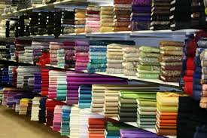
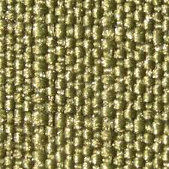
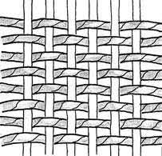
VRSTE BLAGA

Slide 2
Ponovitev:
BLAGO
Tkanine:
Povezujejo navpične niti - osnova,
z vodoravnimi nitmi - votek.
Poznamo osnovne vezave tkanin:
  platno,
  keper,
  atlas.
vlaknovina
pletivo
tkanina
vezenina
čipka

Slide 3
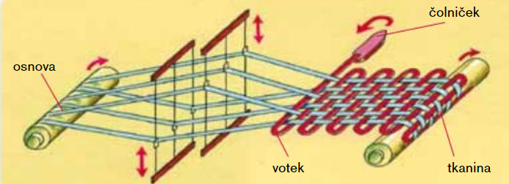
Tkanine
Tkanine izdelujejo iz preje s tkanjem na tkalskih strojih, ki jim rečemo statve.
Včasih so votek (vodoravne niti) med osnovne niti (navpične niti) vnašali ročno, danes tkalski stroj to naredi sam.
V učbeniku na strani 50 si poglej ročne statve in sodobni tkalski stroj ter shemo tkanja.
S tkanjem z nitmi iste barve dobimo različne vzorce.
V kolikor uporabimo različne barve niti pa dobimo pestrejše črtaste ali kariraste vzorce.

Slide 4
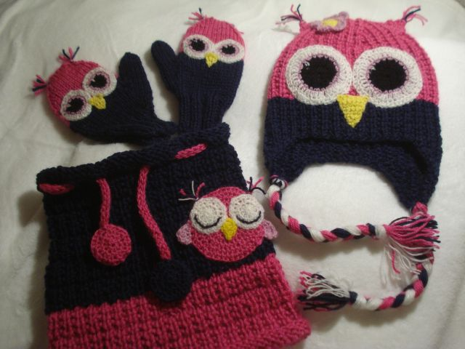
Pletenine
Ali ti je babica ali mama kdaj spletla kapo, šal ali rokavice?
V kolikor imaš možnost, jo prosi naj ti pokaže spretnost ročnega pletenja, lahko pa si pogledaš video (Prvi koraki pletenja) na spodnji povezavi.
https://www.youtube.com/watch?v=n4Ot1ooP2m4

Slide 5
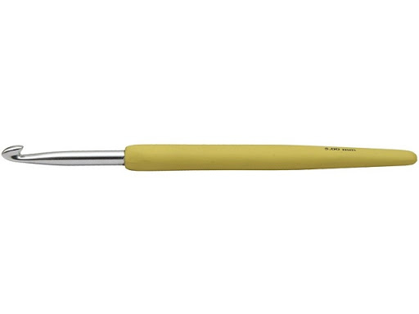
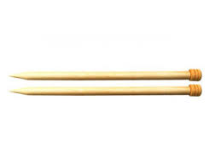
Pletenje
Za ročno oblikovanje petelj in zapletanje zank uporabljamo kavljasto iglo kvačko…
…ali dve pletilki, ki sta lahko kovinski, plastični ali leseni.

Slide 6
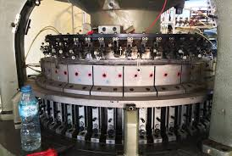
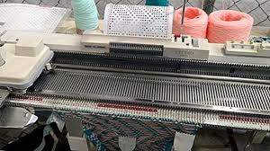
Pletenje
Pleteno blago ali pletivo, izdelujejo tudi v tovarnah na različnih strojih.
To pletivo ni spleteno enako kot bi bilo ročno.
Na enem stroju uporabljajo veliko število niti in igel.
Igle niso ravne palice ampak kaveljčki, ki zapletajo zanke.
Igle so lahko postavljene v krogu ali v ravni črti.
Poglej si sliki ploski pletilni stroj in krožni pletilni stroj v učbeniku na strani 51.
Na spodnji povezavi si lahko pogledaš tudi posnetek kako poteka strojno pletenje:
https://www.youtube.com/watch?v=trKzE2ZXZzs

Slide 7
Pletenje
Oblačila, ki jih izdelamo iz pletiva ali jih spletemo ročno imenujemo pletenine.
Med zankami blaga je zajeto mnogo zraka, zato pletenine dobro zadržujejo toploto.
Zanke pri pletenini so prožne, zato se pletena oblačila dobro prilegajo telesu in so tudi zelo udobna.

Slide 8
Prepiši v zvezek:
VRSTE BLAGA
vlaknovina
pletivo
tkanina
vezenina
čipka
Tkanine:
Povezujejo navpične niti - osnova,
z vodoravnimi nitmi - votek.
Poznamo osnovne vezave tkanin:
  platno,
  keper,
  atlas.
Pletenine:
Pleteno blago ali pletivo, izdelujejo v tovarnah na različnih strojih.
Za ročno oblikovanje petelj in zapletanje zank uporabljamo kavljasto iglo kvačko ali dve pletilki.
Pletenine dobro zadržujejo toploto, so udobne in se dobro prilegajo telesu.

